Slide 1
СВОЯ ИГРА

Slide 2
Разминка. Удачный старт
I тур. Там на неведомых дорожках
II тур. Путешествие по океану знаний
Волшебный ящик
Финал. Мы знаем всё!

Slide 3
Правила игры
В разминке каждая команда получает по 10 вопросов. Каждый правильный ответ стоит 10 балл. Максимальное количество баллов за разминку- 100 баллов. Время на разминку 45 сек.
1 тур,- «Там на неведомых дорожках» 2 тур «Путешествие по стране знаний» Каждая команда согласно жерьбьевке выбирает сектор и цену вопроса , если команда в течение 30 сек. не дает правильного ответа, вопрос может купить та команда,которая раньше подняла табличку.
3 тур- «Волшебный ящик».Согласно жеребьевке команда выбирает ящик любого цвета, в котором содержится вопрос, его цена- 50 баллов. Если команда в течение 1мин. не дает правильного ответа, вопрос может купить та команда,которая раньше подняла табличку.
Финал «Мы знаем все» На листках вопросы из разных
областей знаний, с определ. количеством баллов,время 5 мин
.

Slide 4
Разминка
РАЗМИНКА

Slide 5
1 тур «Там на неведомых дорожках…»
Сказочное казино | 10 | 20 | 30 | 40 | 50 | 60
Чьи слова? | 10 | 20 | 30 | 40 | 50 | 60
Герои сказок | 10 | 20 | 30 | 40 | 50 | 60

Slide 6
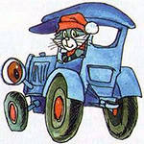
Сказочное казино
10
баллов
На каком транспорте прибыли на станцию Простаквашино дядя Федор и его друзья?
На тракторе

Slide 7
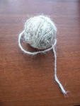
Сказочное казино
20
баллов
Что указало путь-дорогу не только Ивану Царевичу, но и одному из мифических героев героев Древней Греции?
Клубок ниток

Slide 8
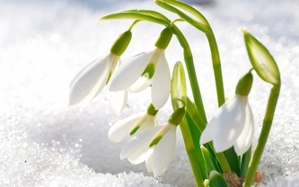
Сказочное казино
30
баллов
За какими цветами отправилась под Новый год героиня сказки «Двенадцать месяцев»
Подснежники

Slide 9
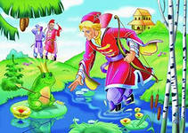
Сказочное казино
40
баллов
С помощью каких предметов герой русской народной сказки нашел свое счастье- мудрую красивую жену, заколдованную злыми волшебниками?
Лук и стрелы

Slide 10
Сказочное казино
50
баллов
Автор сказки « Цветик- семицветик»?
В.Катаев

Slide 11
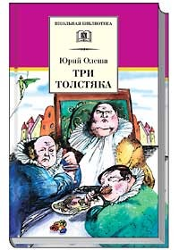
Сказочное казино
60
баллов
Автор сказки «Три толстяка»?
Ю.Олеша

Slide 12
Чьи слова? 10 баллов
«Беги скорей к коровушке, проси у нее молока, а я ужо собью маслица».
Петушок «Петушок и бобовое зернышко»

Slide 13
Чьи слова? 20 баллов
«Васька, миленький, как же ты под шляпу попал?»
Вадик «Живая шляпа»

Slide 14
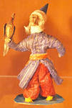
Чьи слова? 30 баллов
«Посади ты эту птицу,-
Молвил он царю,- на спицу;
Петушок мой золотой
Будет верный сторож твой
Мудрец «Сказка о золотом петушке»

Slide 15
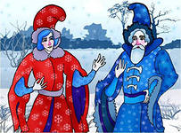
Чьи слова? 40 баллов
«Молод ты, брат, и глуп. Поживи с мое, так узнаешь, что топор лучше шубы греет».
Синий нос «Два Мороза»

Slide 16
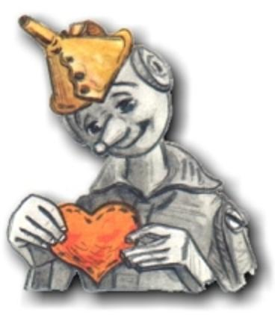
Чьи слова? 50 баллов
«А я рожден железным.
Я мог бы стать полезным,
Но только не хватает
Сердечной тепло ты».
Дровосек
«Волшебник Изумрудного города»

Slide 17
Чьи слова? 60 баллов
« Надо так давать, чтобы можно было взять»
Учитель «Синие листья»

Slide 18
Герои сказок 10 баллов
Кто из героев русских народных сказок был хлебобулочным изделием?
Колобок

Slide 19
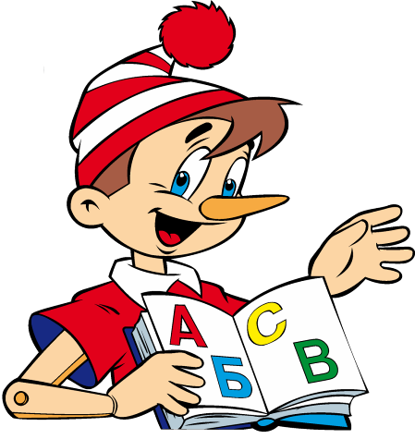
Герои сказок 20 баллов
Какой герой посеял деньги, думая, что вырастет денежное дерево?
Буратино

Slide 20
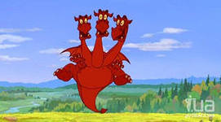
Герои сказок 30 баллов
О каком герое пословица «Одна голова хорошо, а еще две-лучше»
Змей Горыныч

Slide 21
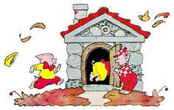
Герои сказок 40 баллов
Имя героя сказки, который строил дом, придерживаясь передовых технологий, а его братья строили по старинке, поэтому чуть не потеряли жизнь»
Наф-Наф

Slide 22
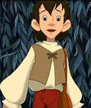
Герои сказок 50 баллов
Как звали мальчика, заколдованного в карлика из сказки «Карлик Нос»
Якоб

Slide 23
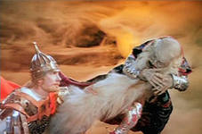
Герои сказок 60 баллов
Там в облаках перед народом
Через леса, через моря
Колдун несет богатыря…
Как звали этого колдуна?
Черномор

Slide 24
Физминутка

Slide 25
2тур «Путешествие по океану знаний»
Голубая планета | 10 | 20 | 30 | 40 | 50 | 60
Грамотейка | 10 | 20 | 30 | 40 | 50 | 60
Ну и задачки! | 10 | 20 | 30 | 40 | 50 | 60

Slide 26
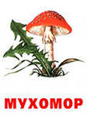
Голубая планета 10 баллов
Этот гриб получил свое название за способность убивать насекомых, однако он может отравить и человека.
Мухомор

Slide 27
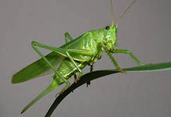
Голубая планета 20 баллов
Где у кузнечика находится ухо?
На ноге

Slide 28
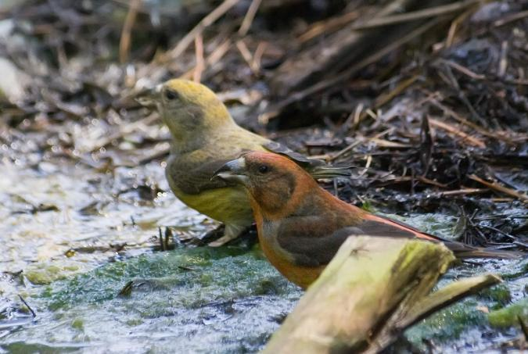
Голубая планета 30 баллов
Какая птица выводит птенцов зимой?
Клест

Slide 29
Голубая планета 40 баллов
За какое время Земной шар делает полный оборот вокруг своей оси?
За 24 часа( сутки)

Slide 30
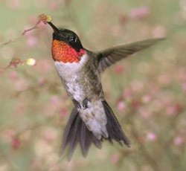
Голубая планета 50 баллов
Как называется самая маленькая птичка наших лесов?
Королек

Slide 31
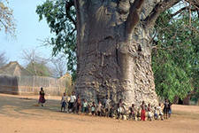
Голубая планета 60 баллов
Как называется самое толстое дерево на Земле?( в окружности может достигать 50 метров)
Баобаб

Slide 32
Грамотейка 10 баллов
Что находится между горой и долиной?
и

Slide 33
Грамотейка 20 баллов
Объясните выражение «дать стрекача»
Убежать

Slide 34
Грамотейка 30 баллов
Студент позвонил маме: «Денег осталось очень мало, ну просто кот …». Тут связь прервалась. Какое слово мама не услышала?
Кот наплакал

Slide 35
Грамотейка 40 баллов
Корнем – с дорогой роднится,
В сборе приставка таится.
Суффикс как в слове «дневник»,
Целым же - в космос проник.
Спутник

Slide 36
Грамотейка 50 баллов
Назовите полное имя мальчика Сени?
Арсений

Slide 37
Грамотейка 60 баллов
Назови единственную в мире национальность, которая является прилагательным, перешедшим в существительное?
Русский

Slide 38
Ну и задачки! 10 баллов
Отец и два сына катались на велосипедах. Мама решила посчитать рули и колеса. Рулей оказалось 2, а колес-5. Как это могло быть?
Отец с сыном –на двухколесном велосипеде вместе, а второй сын-на трехколесном.

Slide 39
Ну и задачки! 20 баллов
Один насос за одну минуту выкачивает 1 тонну воды. За сколько минут 5 таких же насосов выкачают 5 тонн воды?
1 минута

Slide 40
Ну и задачки! 30 баллов
В вазе лежат 17 конфет. Сколько Кате можно взять конфет, чтобы в вазе осталось не менее 11 штук?
От 1 до 6 конфет

Slide 41
Ну и задачки! 40 баллов
Назови самое большое, самое маленькое
число, состоящее из цифр 8, 3, 0, 5, 1 так, чтобы каждая цифра повторялась только 1 раз.
85310, 10358

Slide 42
Ну и задачки! 50 баллов
У какого многозначного числа количество цифр в его записи и количество букв в названии совпадают?
Миллион,сто

Slide 43
Ну и задачки! 60 баллов
3 одинаковых арбуза надо разделить поровну между 4-мя детьми. Как это сделать, выполнив наименьшее число разрезов?
2 арбуза разрезать пополам, полученные половины раздать четырем детям. Оставшийся арбуз разделить на 4 доли и их тоже раздать. Всего 4 разреза.

Slide 44
Волшебный ящик. Определи что за предмет?
1
2
3
4
5
6

Slide 45
-Раньше он предназначался для приготовления сбитня. -Описан случай, когда он возглавил бунт против неряшливой и ленивой хозяйки. -Описан случай, когда его купили за полкопейки. -С ним не стоит ездить в Тулу

Slide 46
-Они появились впервые в городе Брюгги. -Герой Маршака перепутал их с рубашкой. -Они определяют не только внешний вид мужчины, но и характер. -Их стрелки подчеркивают строгость и опрятность их владельца.

Slide 47
-На фабрике англичанина Уотмана это было гладким и плотным. -Говорят, что она стерпит все. -В основном она состоит из целлюлозы. Раньше вместо нее использовали глину, воск, кожу, бересту.

Slide 48
-Это основной вид одежды египтян. Не только цыганки, но и казачки могли носить их сразу по 15-20 штук. В середине 20 века изобрели самую короткую из них. В Шотландии их носят и мужчины.

Slide 49
- Их делали раньше из рога и слоновой кости, а сейчас все больше из пластмассы. Есть поговорка, что если она отсутствует у мужчины, то ему пора жениться. На парадном комзоле французского короля их было 13600. Дети до 4-х лет не могут с ними обращаться.

Slide 50
-С этим предметом часто говорила одна из героинь известной сказки. Первый завод по производству этого предмета появился при Петре 1 Для его изготовления нужно серебро. Оно всегда скажет правду о вас.

Slide 51
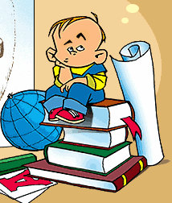
Финал «Мы знаем все!»

